Slide 1
化工基础实验一
流体流动阻力实验
Basic Experiments in Chemical Engineering
A3 | 陈丽娇 张智翔
指导老师 | 苏玉忠/车黎明 李薇
实验日期 | 2024/10/22

Slide 2
01
01
实验目的
02
02
实验操作
03
03
原始数据记录
04
04
实验注意事项

Slide 3
01
01
实验目的
Purpose of the Experiment

Slide 4
实验目的
01
掌握测定流体流动阻力的一般实验方法，了解流体流动中能量损失的变化规律。
测定流体流经圆直管时的摩擦阻力损失，并确定摩擦系数λ与雷诺数Re的关系；将所得光滑管的λ-Re方程与Blasius方程相比较。
02

Slide 5
实验目的
03
测定流体流经管件或阀件时的阻力损失，求出局部阻力系数 ξ 。
04
了解压强差的测量方法以及提高其测量精确度的技巧。

Slide 6
02
02
实验步骤
Experimental Procedure

Slide 7
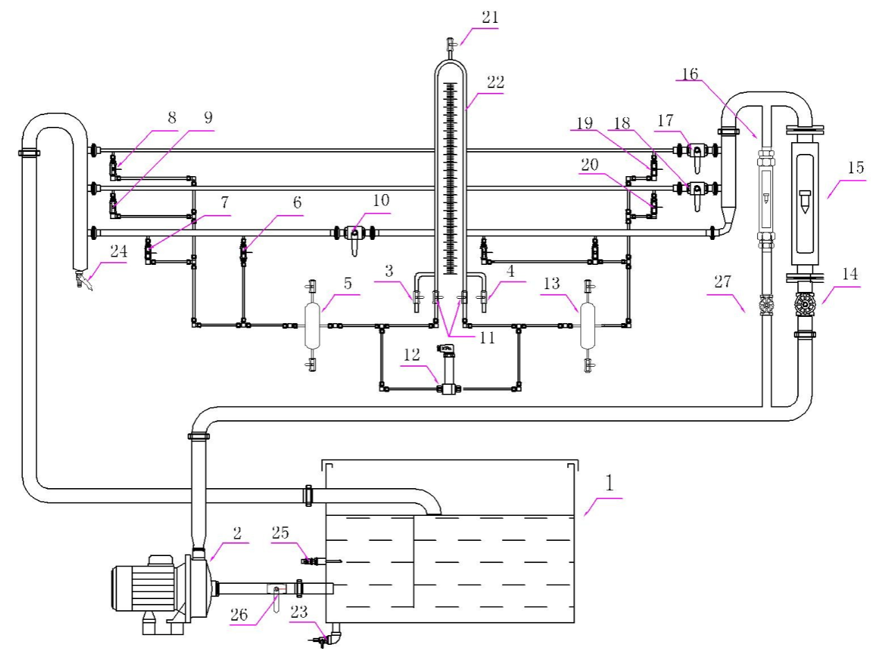
实验步骤
1.熟悉实验装置：了解各个阀门的作用及测定压差的装置：
1-水箱；2-离心泵；3、4-放水阀；5、13-缓冲罐；6-局部阻力近端测压阀；7-局部阻力远端测压阀；8、19-粗糙管测压阀；9、20-光滑管测压阀；10-局部阻力管阀；11-U型管进出水阀；12-压力传感器；14-大流量调节阀；15、16-水转子流量计；17-光滑管阀；18-粗糙管阀；21-倒置U型管放空阀；22-倒置U型管；23-水箱放水阀；24-放水阀；25-温度计；26-切断阀；27-小流量调节阀。

Slide 8
实验步骤
2．注水：向储水槽内注蒸馏水，直至水位达到水槽高度的3/4为止。
3．接通电源：压差测量系统接电预热10～15分钟以上，观察数字仪表的初始值并记录后，确认各阀门处于正确位置，在流量阀关闭时启动离心泵。
4．开阀：17→19→11→8，流量阀（14）调节至最大进而排气泡。
5．检查气泡：当流量为0时打开10-10’两阀门，若空气—水倒置U型管内两液柱的高度差不为0，则说明导压系统内有气泡存在，需赶净气泡方可测取数据；反之就是系统内没有气泡。
6．沿程阻力实验：打开小流量调节阀（27），测取数据按一定的顺序测量，可以从大流量到小流量，也可以从小流量到大流量，一般测15～20组数据，建议当流量小300Ｌ/h时， 采用空气—水倒置U型管测压差。测完关闭阀27。

Slide 9
实验步骤
7．实验过渡：测完一套管路的数据后， 先关闭流量调节阀（14），其次关闭刚完成实验的阀门（17→19→8），然后打开接下实验阀门（18→20→9→11），再次检查导压系统内有无气泡存在，最后开始新的实验。8．测量局部阻力实验：要求在大流量下进行（流量大于800Ｌ/h）实验，同时两个取压口之间的压差要适当，一般测5～8组数据。流量较小时，使用倒置U形管压差计测压，流量较大时，使用压力传感器测压。
9．数据稳定后计数：在实验过程中每调节一个流量之后，应待流量和直管压降的数据稳定以后方可记录数据。
10．实验结束：待数据测量完毕，关闭流量调节阀，关闭离心泵，切断电源，将管路阀门恢复至初始状态。依次打开21、4、11、3，将水排空，在关闭各阀。最后打开联通压力传感器两侧的阀门打开，以保护压力传感器。

Slide 10
03
03
原始数据记录
Raw Data Logging

Slide 11
原始数据记录
表1 沿程阻力实验——光滑管
仪器显示初始压差：___________ 室温：__________ 初压：左压-右压=__________
序号 | 1 | 2 | 3 | 4 | 5 | 6 | 7 | 8 | 9 | 10 | 11 | 12 | 13 | 14 | 15 | 16 | 17 | 18
流量 (L/h)
左 (mmH₂O)
右 (mmH₂O)
净压差 (kPa)

Slide 12
原始数据记录
表2 局部阻力实验
仪器显示初始压差：___________ 室温：__________ 初压：左压-右压=__________
密度：____________ 粘度μ：____________
序号 | 1 | 2 | 3 | 4 | 5 | 6
流量 (L/h)
近压差 (kPa)
远压差 (kPa)
∆P_{f}’ (kPa)
流速u (m/s)

Slide 13
04
04
实验注意事项
Experimental Considerations

Slide 14
实验注意事项
1．泵启动前应关闭出口阀。
2．利用压力传感器 测大流量下∆P时，应切断空气—水倒置U型管10-10’两阀门，否则影响测量数据。
3．导压系统内不能有气泡存在，否则影响数据测量。
4．根据管路最大流量，适当分布实验点，以取得较好的实验结果，读取数据前应让管路稳定一段时间。
5．为了避免传感器进水而损坏，应缓慢打开流量调节阀。

Slide 15
感谢各位老师的
悉心指导！
Thanks For Your Guidance
A3 | 陈丽娇 张智翔
指导老师 | 苏玉忠/车黎明 李薇
实验日期 | 2024/10/22

